Slide 1


Herança e Seletores CSS

Slide 2

Herança
A herança controla o que acontece quando nenhum valor é especificado para uma determinada propriedade ou elemento.
No CSS, podemos dividir as propriedades em duas categorias
Propriedades herdadas: Por padrão elas assumem o valor do elemento pai.
Propriedades não herdadas: Por padrão elas assumem o valor inicial da propriedade.

Slide 3
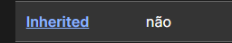
Como saber se uma propriedade é herdada?
Acessando a página de uma propriedade CSS no MDN (exemplo: padding), você vai encontrar várias informações sobre aquela propriedade e sempre vai ter algum lugar falando sobre a herança, da forma abaixo:
Isso significa que o padding não herda as propriedades do elemento pai.

Slide 4
Seletores CSS
Já estudamos os seletores CSS, quais são eles?
Agora vamos ver alguns outros seletores que podemos utilizar nos nossos elementos CSS.

Slide 5
Variações dos seletores que conhecemos
.class1.class2 - Seleciona elementos que possuem ambas as classes ao mesmo tempo
.mylist li - Seleciona todos os elementos <li> que são descendentes da classe mylist. Não precisa ser filho direto .mylist > li - Seleciona todos os elementos <li> que são filhos direto da classe mylist.
p.paragraph1 - Seleciona todos os elementos <p> que possuem a classe paragraph1
div,p - Seleciona todos os elementos <div> e todos os elementos <p>
div + p - Seleciona o primeiro elemento <p> que está colocado após um elemento <div>
div ~ p - Seleciona todos os elementos <p> que estão colocados depois de elementos <div>

Slide 6
Seletores CSS - Por atributo
O seletor de atributos combina elementos baseado no valor de um atributo dado.
/* links um href igual a "https://example.org" */
a[href="https://example.org"] {
color: green;
}
/* links com um href contendo "example" */
a[href*="example"] {
font-size: 2em;
}
/* links um href terminando em ".org" */
a[href$=".org"] {
font-style: italic;
}
/* links um href inicial com "https" */
a[href^="https"] {
font-style: italic;
}

Slide 7
Seletores CSS - Pseudo classe
Uma pseudo-classe CSS é uma palavra-chave adicionada a seletores que especifica um estado especial do elemento selecionado.
Pseudo-classe de ação do usuário:
/* adiciona estilo ao passar o mouse sobre o elemento */
div:hover {
background: blue;
}
/* adiciona estilo ao clicar sobre o elemento */
button:focus {
background: red;
}

Slide 8
Seletores CSS - Pseudo classe
Pseudo-classe estrutural:
first-child: permite aplicar estilo ao primeiro elemento do conjunto alvo
ul li:first-child {
border-top: none;
}
nth-child: permite aplicar estilos a elementos específicos de um conjunto de elementos com base em suas posições em um grupo de elementos irmãos (enésimo/que ou o que ocupa a posição do número n)
li:nth-child(3) { /* Onde 3 é o 3º elemento */
color: red;
}
li:nth-child(even) { /* Elementos pares */
color: red;
}
li:nth-child(odd) { /* Elementos ímpares */
color: red;
}

Slide 9
Vamos ver exemplos de
utilização de pseudo classes

Slide 10
Exercícios Obrigatórios

Slide 11
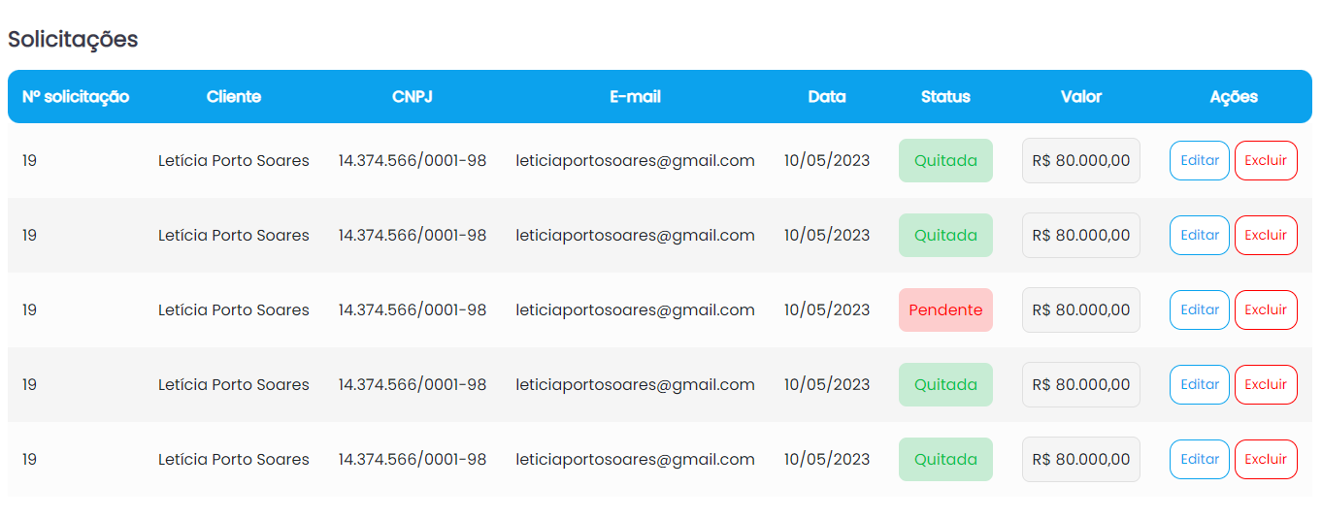
Exercício 1
Lista de Solicitações

Slide 12
Exercício 1
Use as tags de tabela (table, thead, tbody, tr, td, etc)
Cor do título: #3a3a4d
Cor do cabeçalho: #0ca2ed
Cor do texto do corpo: #212529
Fundo da linha cinza claro: #f5f5f5
Fundo da linha cinza escuro: #fcfcfc
Status vencido: background-color: #fdcdcd; color: #ff0000;
Status quitado: background-color: #c7ecd4; color: #00c247;
Valor: background-color: #f5f5f5;
Cor da borda: #e0e0e0

Slide 13
Exercícios Extras

Slide 14
Desafio
Faça um réplica da página inicial da Netflix (https://www.netflix.com/br/)
Notes:
https://assets.nflxext.com/ffe/siteui/vlv3/70805dd…ignuptwoweeks-perspective_alpha_website_large.jpg

Slide 15
Obrigado!

